Slide 1
РАЗВИТИЕ ИЗОБРАЗИТЕЛЬНЫХ СПОСОБНОСТЕЙ ДЕТЕЙ ДОШКОЛЬНОГО ВОЗРАСТА
Выступала:
Газизова Л.В.
Студентка: 1 курса
12 группа

Slide 2
“Дети, конечно, не делаются художниками оттого, что в течение дошкольного детства им удалось создать несколько действительно художественных образов. Но в развитии их личности это оставляет глубокий след, так как они приобретают опыт настоящего творчества, который приложат к любой области труда”.
Н.П. Сакулина

Slide 3
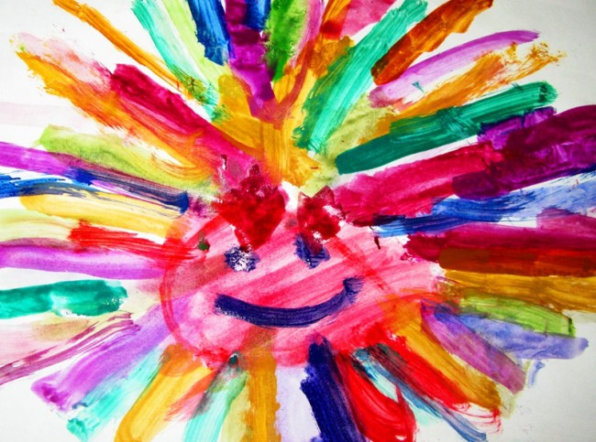
«Творчество — это деятельность, в которой раскрывается духовный мир личности, это своеобразный магнит, который притягивает человека к человеку». (В.А.Сухомлинский)
Рисование – это своеобразная игра для вашего малыша, это игра в творчестве, это развитие его органов чувств, эмоций, сенсорных способностей, фантазии и интеллекта.

Slide 4
В изодеятельности выделяют этапы:
1. Доизобразительный
2. Изобразительный
каракули - получение случайных изображений в ходе игры (манипулирование с предметом);
узнавание - в полученных каракулях ребенок «узнает» какие-то предметы.
Шаблон - стереотип, изображение какого-то объекта, предмета. Шаблон задает общие навыки рисования, но шаблон сдерживает творчество и фантазию.
шаблоны с творческими рисунками
Работа с натуры

Slide 5
Беспорядочные каракули
Каракули, они, скорее всего, являются более результатом развития его двигательного сознания, нежели интересом или желанием что-то конкретно нарисовать или написать.
Что означают детские каракули?
Управляемые каракули
Малыш может контролировать размер и направление линий, (хотя для нас это все еще будет казаться каракулями!).
Разборчивые каракули
Ребенок начинает связывать свои рисунки с тем миром, в котором он живет. Изображения на бумаге станут для ребенка способом общения

Slide 6
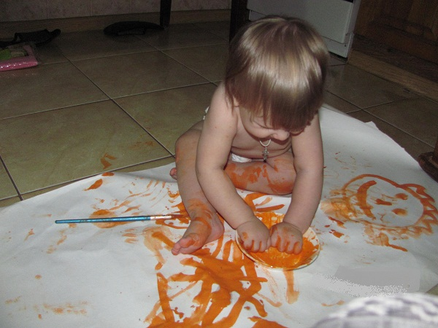
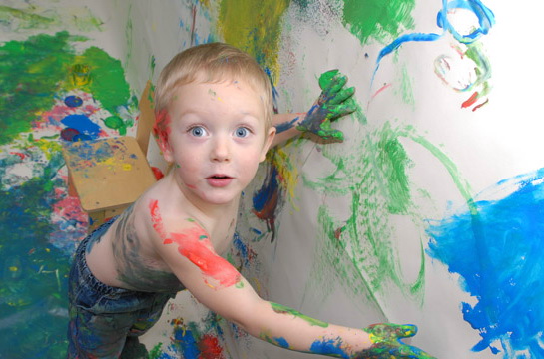
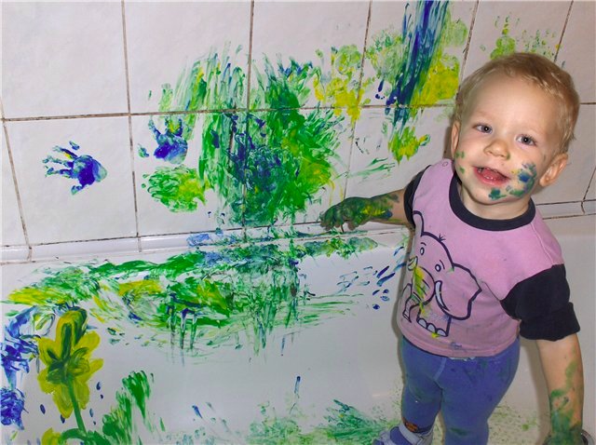

Slide 7
Дети до трех лет учатся рисовать, проходя при этом две этапа:
Этап каракулей.
Каляки-маляки - такой художественный прием в рисовании используют малыши до двух лет. Ребенок пока просто учится держать в руке карандаш, обращаться с ним: он рисует палочки, черточки, точки, прямые и кривые линии, загогулины и зигзаги. Нарисовать какую-либо фигуру или предмет малыш может лишь случайно. Для ребенка в этом возрасте совершенно не важен цвет, каким рисовать, главное для него, видеть, что выходит из под руки «мастера».
Этап образного мышления. Ребенок с 2 до 3 лет уже начинает понимать, что на бумаге можно изобразить не только каракули, но и окружающий его мир.

Slide 8
Предпосылки изобразительной деятельности в раннем
возрасте (с 1 года до 2 лет)
1 год жизни
от 1 года
до 1.5 лет
манипулирование
от 1.5 лет
до 2-х лет
предметно-орудийная деятельность
«ребенок – взрослый»

Slide 9
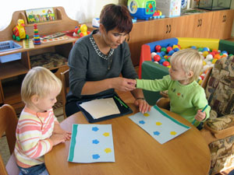
Мотивом деятельности малыша являются изобразительный материал, способ его употребления, а общение со взрослым – средство осуществления совместной предметной деятельности.
Изобразительная деятельность взрослых
Действия с изобразительным материалом

Slide 10
Структура
Ориентировочная часть
Исполнительская
Контрольно-оценочная
Без ориентировки во внешних характеристиках и свойствах предметов и соотнесения их между собой
невозможны полноценное осуществление исполнительских операций и должный контроль за ними.

Slide 11
Последовательность освоения предметного
и изобразительного
действия в раннем возрасте
Совместное
Частичное (совместно-раздельное)
Показ
Самостоятельное
(по речевому указанию)

Slide 12
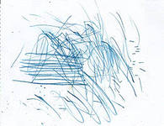
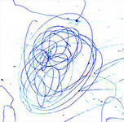
По данным Е.И.Игнатьевой, Е.А.Флериной, Н.П. Сакулиной
«штриховой» период
Рука ребенка движется взад и вперед непроизвольно, получаются повторяющиеся непрерывные штрихи. Направление и форма штриха часто определяются случайным положением руки.
Появляются короткие прямые штрихи,
точки, линии в разных направлениях.
К полутора годам движения уже более уверенные, ритмичные, но они «подчиняются» руке, а не глазу,
Зрение не регулирует движение, а сопровождает его. В это время появляются «мотки», дети осваивают вращательные движения, ребенок получает спирали.

Slide 13
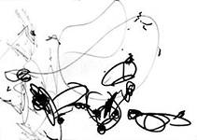
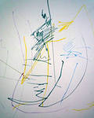
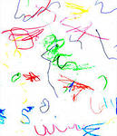
Во втором полугодии второго года жизни совершенствуются движения, которыми дети овладели в первом полугодии. Отдельные линии приобретают тоже разнообразный характер: закругляются, ломаются под углом, появляются зигзаги, перекрещенные линии.
Неотрывное повторение однородных движений служит для получения пятна, выделяющегося на фоне листа.
Это период каракуль.
С этого момента происходит трансформация предметной деятельности с изобразительным материалом - в изобразительную. Происходит выделение ее из предметной деятельности.

Slide 14
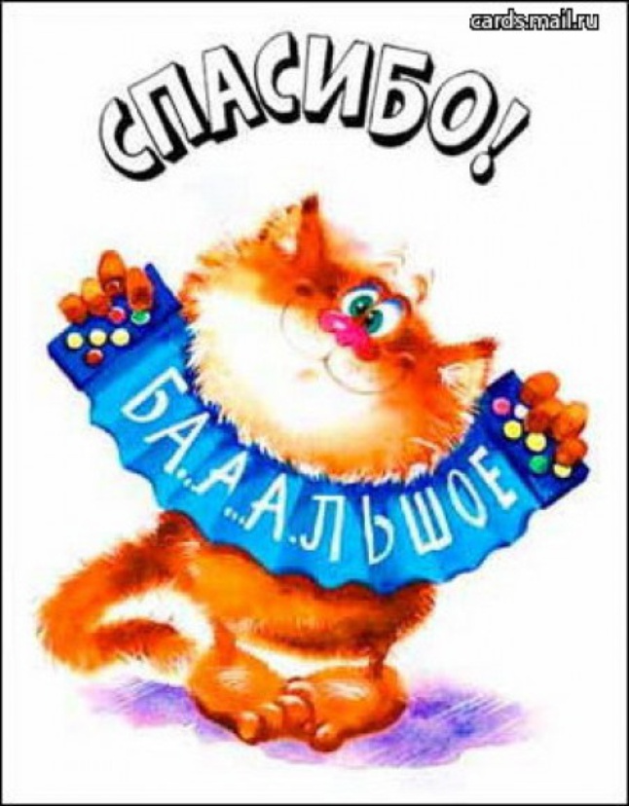
за внимание

